Slide 1
KHỞI ĐỘNG

Slide 2




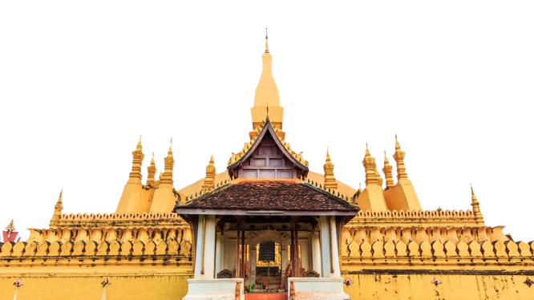

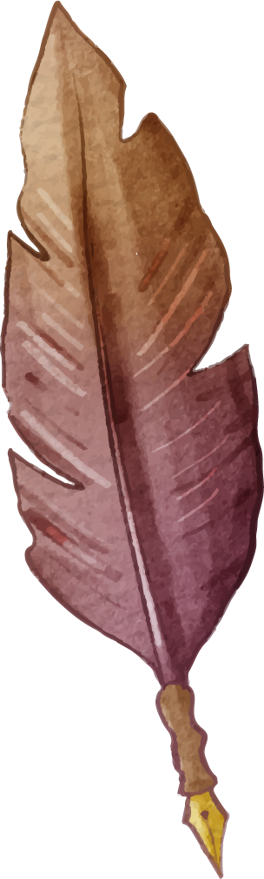

Tiết 16,17: Bài 7

Slide 3


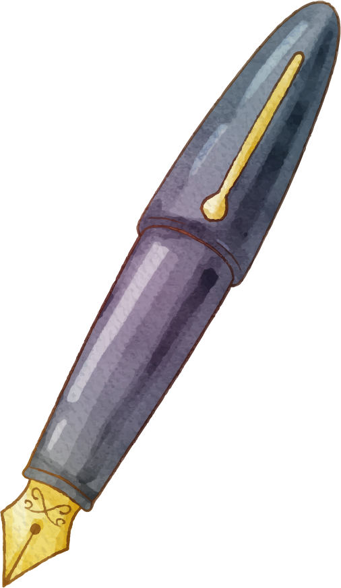
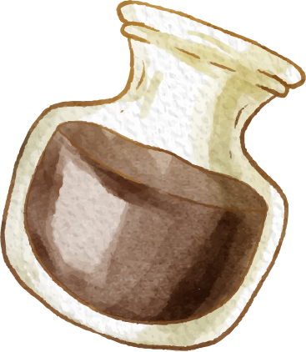
1. Quá trình hình thành và phát triển của Vương quốc
2. Vương quốc Lào thời Lang Xang
3. Một số nét tiêu biểu về văn hóa

Slide 4


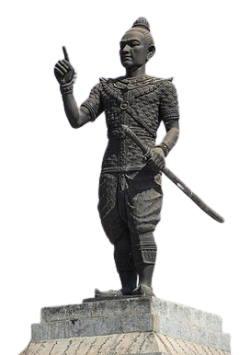



01
Quá trình hình thành và phát triển của Vương quốc

Slide 5
Dựa vào những từ khóa dưới đây em hãy lập sơ đồ về quá trình hình thành phát triển của Vương quốc Lào
LàoThơng, Lào Lùm, Lan Xang, 1353, Đỉnh cao thịnh vượng thế kỉ XV – XVII
Hoạt động cá nhân

Slide 6
Thời kì sơ khai
Thể kỉ XIII
Năm 1353
Thế kỉ XV - XVII
Người Lào Thơng
Người Lào Lùm
Nước Lan Xang
Đỉnh cao thịnh vượng

Slide 7
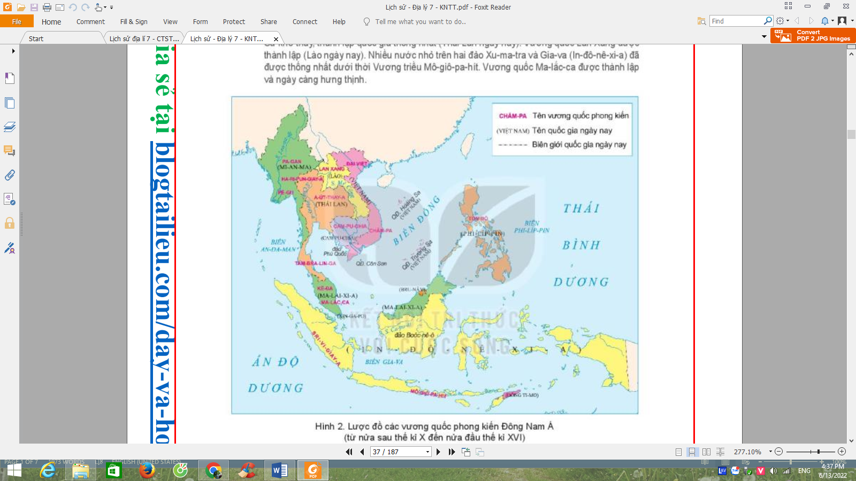

Slide 8
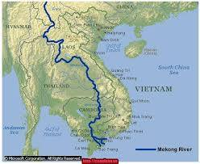

Slide 9
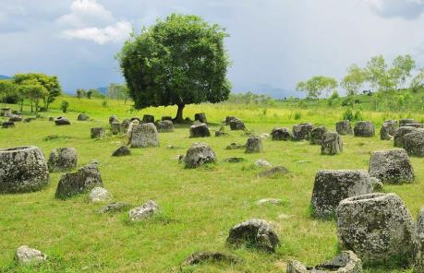
Chủ nhân của Cánh đồng
Chum- Chính là
người Lào Thơng

Slide 10
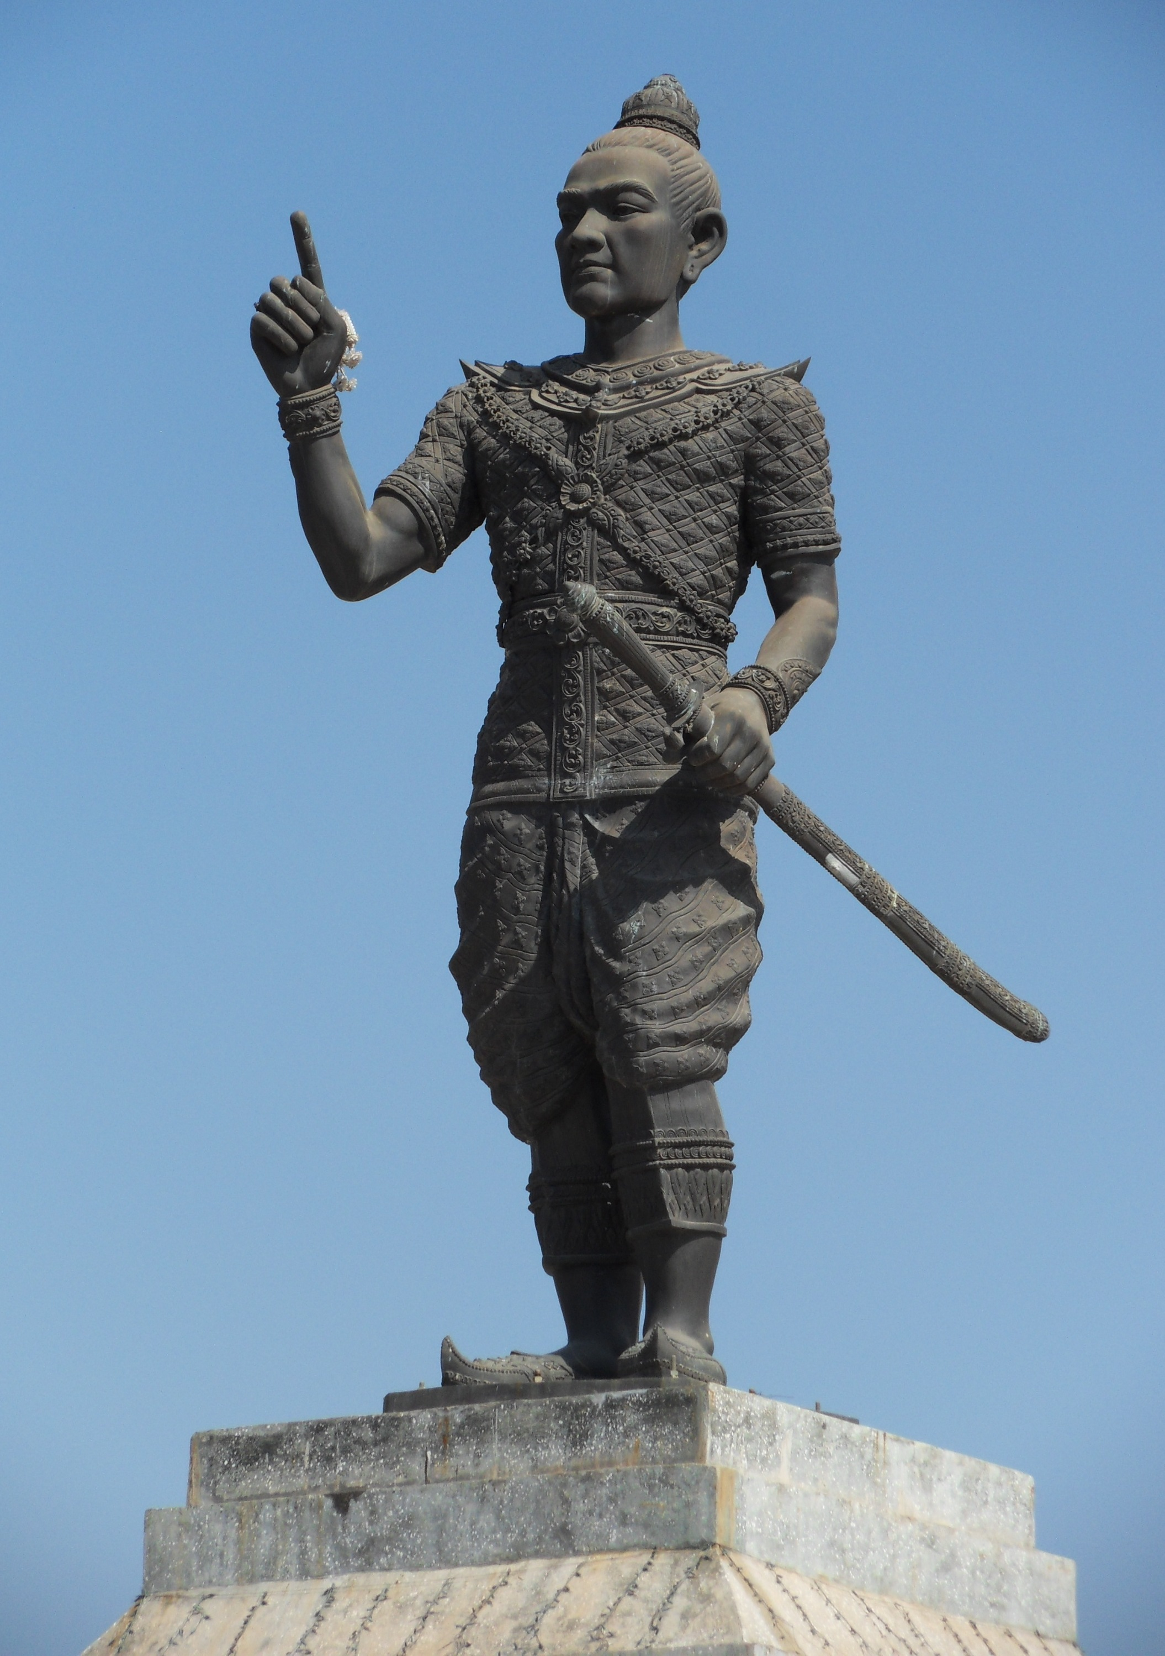
Theo thuyền thuyết , Pha Ngừm được nuôi dạy và lớn lên trong triều đình Căm-Pu-Chia. Pha ngừm được vua Căm-Pu-Chia gả con gái cho, sau đó ông đem quân về chinh phục các mường Lào và lên ngôi vua
Tượng Phà Ngừm ở Viêng Chăn

Slide 11



Vương quốc Lào thời Lan Xang

Slide 12

Trình bày sự phát triển và thịnh vượng về tổ chức nhà nước, kinh tế-xã hội, ngoại giao.

Slide 13
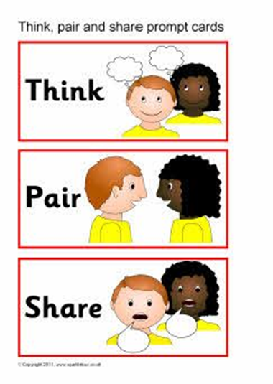
Vương quốc Lào thời Lan Xang
NHÓM 1
Trình bày và nhận xét về tổ chức bộ máy nhà nước Lan Xang.
NHÓM 2
Kinh tế Vương quốc Lan Xang phát triển như thế nào? Sự phát triển đó nói lên điều gì?
NHÓM 3
Chính sách ngoại giao của Vương quốc Lan Xang. Em có biết hành động của những cư dân Lan Xang trước sự xâm lược của kẻ thù thể hiện điều gì?

Slide 14

Tổ chức nhà nước
Vương quốc được chia thành 7 mường (tỉnh).
Đứng đầu nhà nước là vua dưới vua có một phó tướng và 7 quan đại thần kiêm tổng đốc tỉnh.
Quân đội bao gồm quân thường trực của nhà vua và quân địa phương.

Slide 15
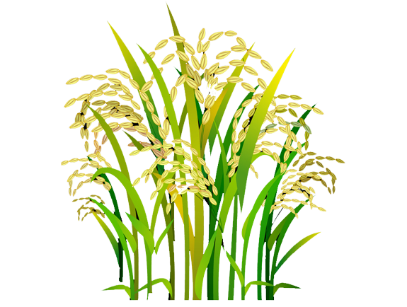

Kinh tế- xã hội
Sản xuất nông nghiệp thủ công nghiệp và chăn nuôi gia súc khá phát triển.
Việc khai thác các sản vật quý được chú trọng.
Trao đổi buôn bán vượt ra ngoài biên giới.
Cuộc sống của cư dân thanh bình sung túc.

Slide 16

Ngoại giao
Giữ quan hệ hòa hiếu với các quốc gia láng giềng (Đại Việt, Cam-pu-chia) nhưng luôn kiên quyết chống quân xâm lược (Miến Điện) để bảo vệ độc lập.

Slide 17



Slide 18








Bắt đầu

Slide 19



Trò chơi gồm 4 câu hỏi trắc nghiệm
Ở mỗi câu hỏi, để lựa chọn đưa ra đáp án.
Cam
Xanh
dương
Xanh
lá
Đỏ

Slide 20





Yeahhh,
Đúng rồi!
Mình thích màu này!
Chủ nhân xa xưa của Vương quốc lào là ai?
Huhu,
chưa chính xác rồi!
Bạn chọn lại nha.
Lào Lùm
Lào Thơng
Việt cổ
Mường cổ
Thầy cô nhấp chuột
1 lần để hiện câu hỏi. Nhấp thêm 1 lần để hiện các đáp án
Thầy cô nhấp vào chiếc chuông ở màu mà học sinh chọn để
kiểm tra đáp án
Sau khi HS trả lời xong, thầy cô nhấp chuột
hoặc phím -> để đến
câu hỏi tiếp theo

Slide 21

Yeahhh,
Đúng rồi!
Mình thích màu này!
Ai là ngường thống nhất các mương Lào vào năm 1353?
Huhu,
chưa chính xác rồi!
Bạn chọn lại nha.
Pha Ngừm
Ngô Quyền
Chế Bồng Nga
Càn Long
Thầy cô nhấp chuột
1 lần để hiện câu hỏi. Nhấp thêm 1 lần để hiện các đáp án
Thầy cô nhấp vào chiếc chuông ở màu mà học sinh chọn để
kiểm tra đáp án
Sau khi HS trả lời xong, thầy cô nhấp chuột
hoặc phím -> để đến
câu hỏi tiếp theo

Slide 22

Yeahhh,
Đúng rồi!
Mình thích màu này!
Vương quốc Lào bước vào giai đoạn phát triển và thịnh vượng vào khoảng thời gian nào?
Huhu,
chưa chính xác rồi!
Bạn chọn lại nha.
XIII-XV
XIII-XVI
XV-XVI
XV-XVII
Thầy cô nhấp chuột
1 lần để hiện câu hỏi. Nhấp thêm 1 lần để hiện các đáp án
Thầy cô nhấp vào chiếc chuông ở màu mà học sinh chọn để
kiểm tra đáp án
Sau khi HS trả lời xong, thầy cô nhấp chuột
hoặc phím -> để đến
câu hỏi tiếp theo

Slide 23


Cảm ơn các bạn
đã chọn vòng cổ
cho tớ!

Slide 24


